Slide 2
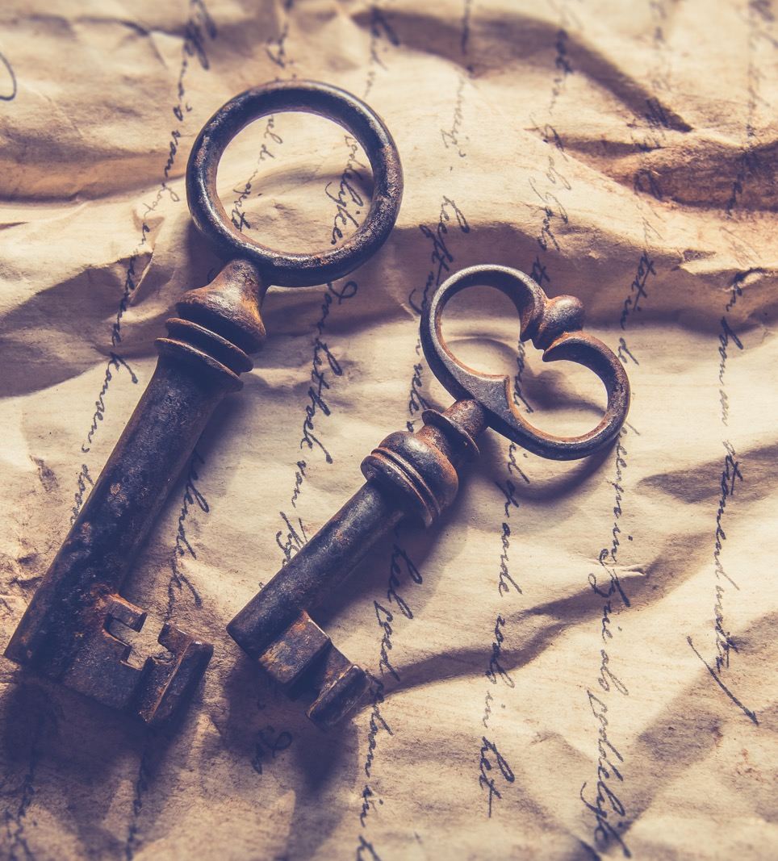
EXPECTATIVA E PACIÊNCIA
DUAS CHAVES PARA A ESPERA DOS ÚLTIMOS EVENTOS
janeiro

Slide 3
Pois a criação está sujeita à vaidade, não voluntariamente, mas por causa daquele que a sujeitou,
na esperança de que a própria criação será redimida do cativeiro da corrupção, para a liberdade da glória dos filhos de Deus. Porque sabemos que toda a criação, a um só tempo, geme e suporta angústias até agora.
E não somente ela, mas também nós, que temos as primícias do Espírito, igualmente gememos em nosso íntimo, aguardando a adoção de filhos, a redenção do nosso corpo. Porque, na esperança, fomos salvos. Ora, esperança que se vê não é esperança; pois o que alguém vê, como o espera? Mas, se esperamos o que não vemos, com paciência o aguardamos.
Romanos 8:20-25

Slide 4

O texto que lemos apresenta um dos diversos contrastes paulinos.

Slide 5

Devemos esperar os eventos finais com ardente expectativa ou com paciência?

Slide 6
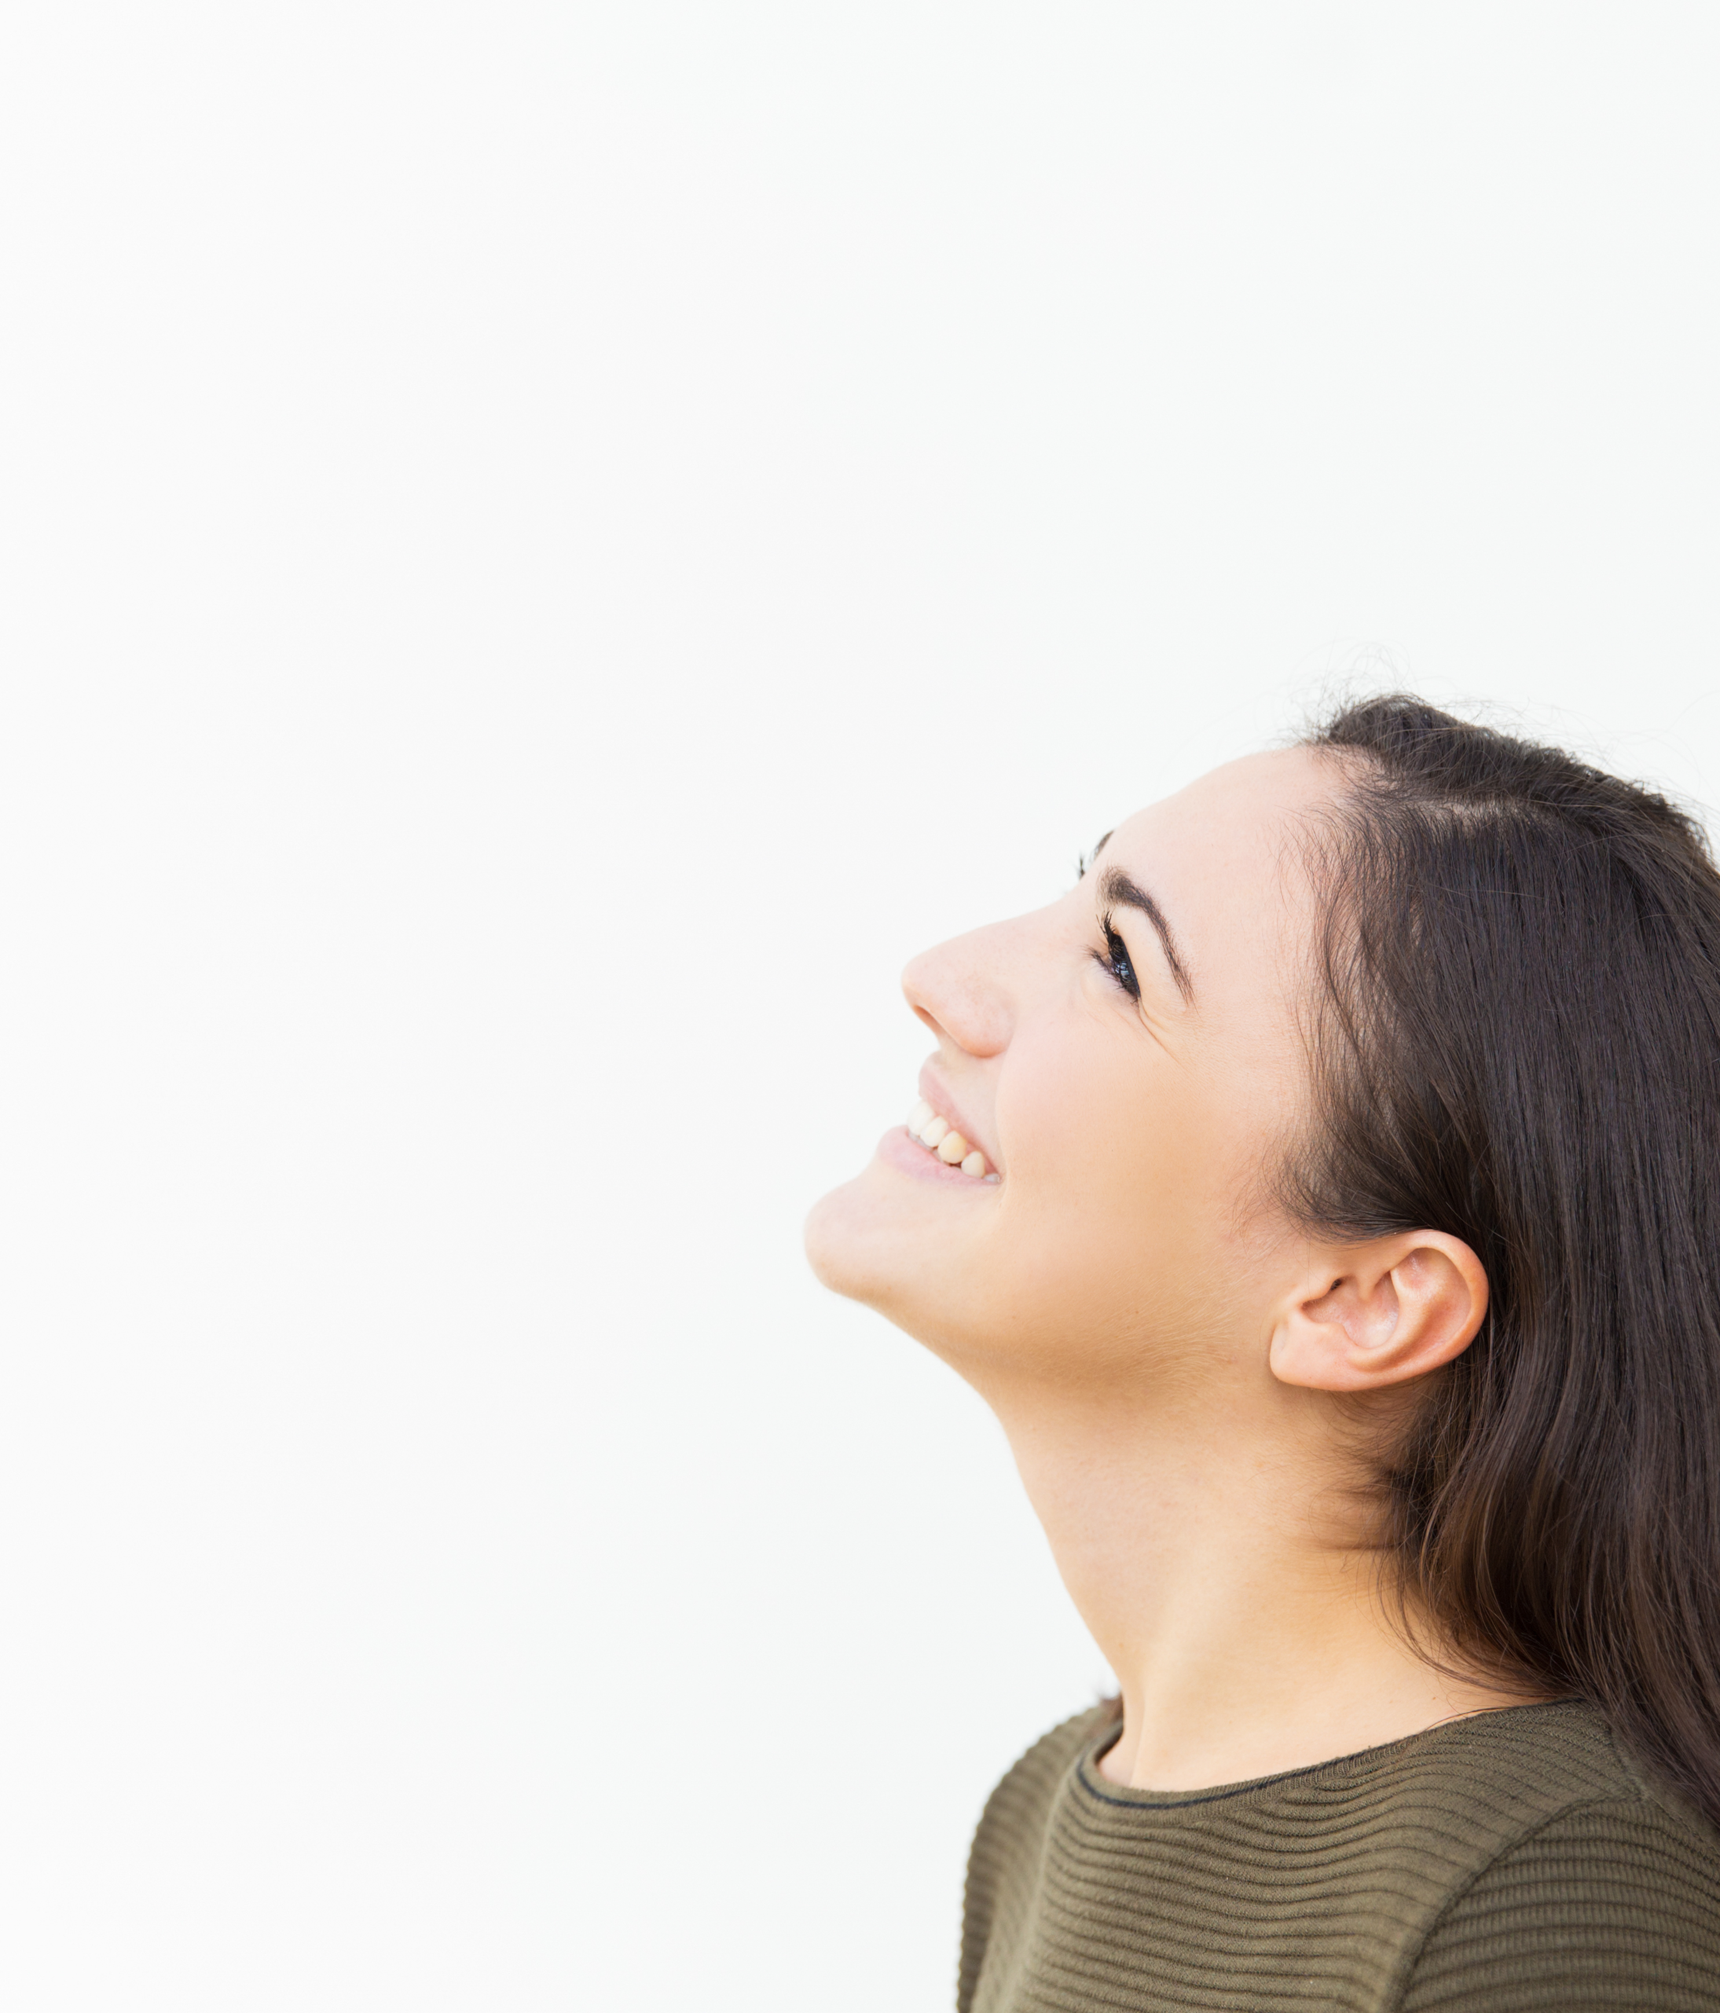
“Toda a criação está na ponta dos pés para ver o maravilhoso espetáculo dos filhos de Deus recebendo o que lhes pertence”.

Slide 7
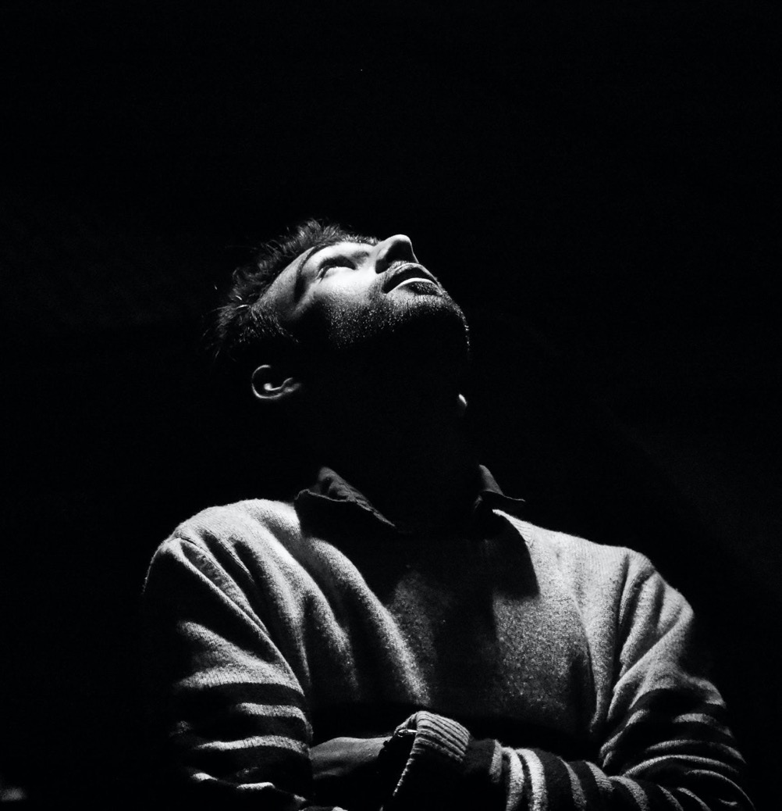
“Há uma maneira correta e uma maneira incorreta de esperarmos a redenção e os eventos finais”.

Slide 8
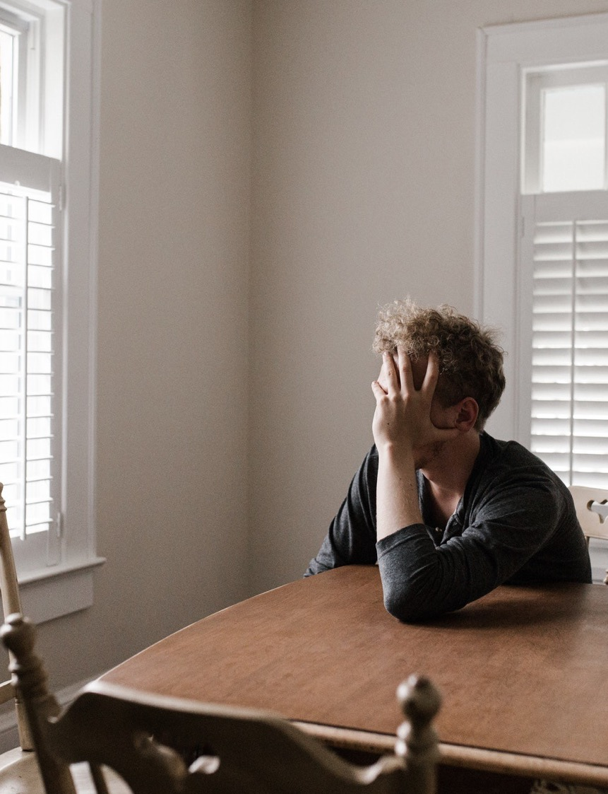
Uma
expectativa impaciente.

Slide 9
“Jesus abre amplamente as portas de pérolas, e as nações que observaram a verdade, entram. Ali contemplam o Paraíso de Deus, o lar de Adão em sua inocência. Então aquela voz, mais harmoniosa do que qualquer música que tenha soado já aos ouvidos mortais, é ouvida a dizer: "vosso conflito está terminado”.
O Grande Conflito, p. 646

Slide 10
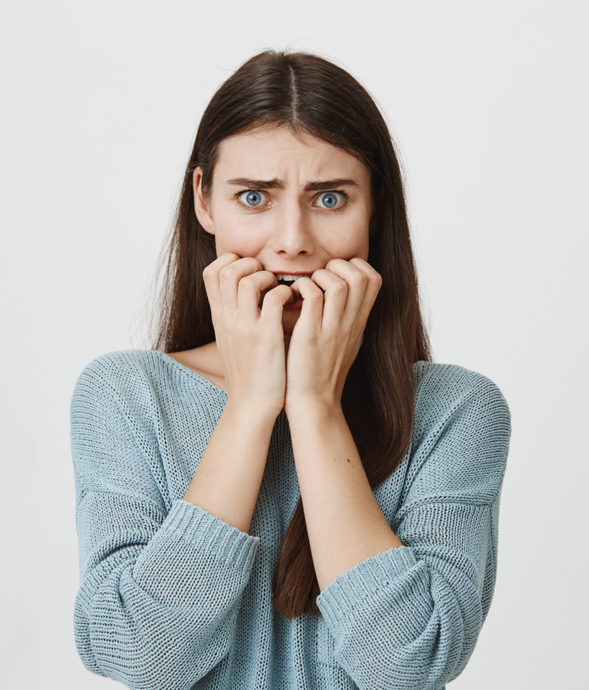
tenha cuidado com essa expectativa impaciente de querer antecipar a perfeição e a vitória completa!

Slide 11
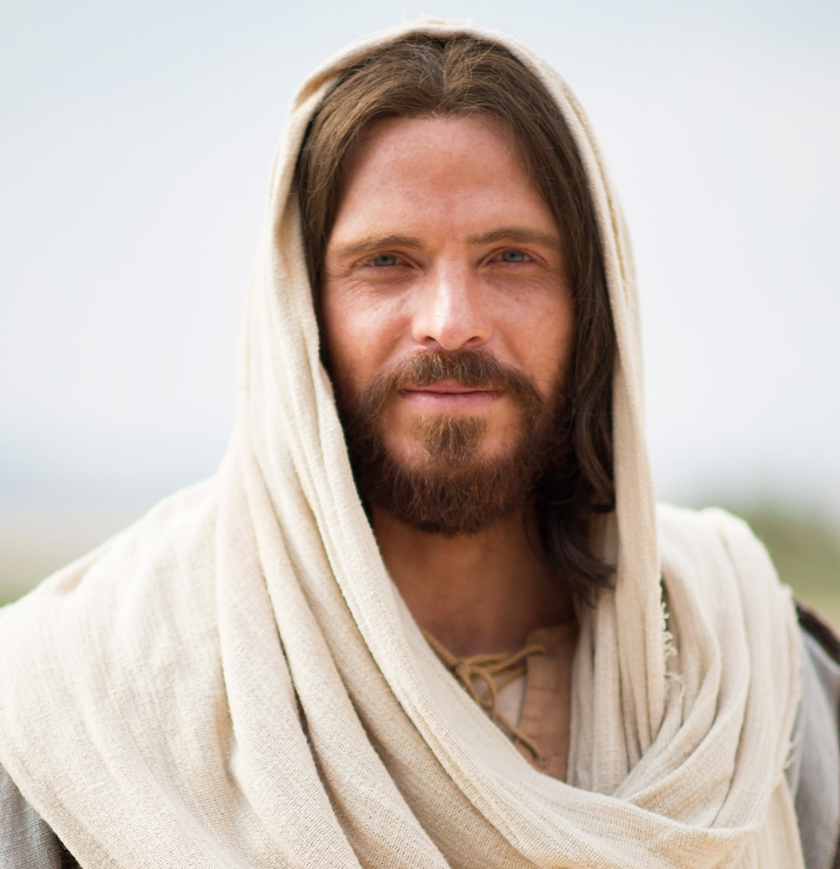
O foco dos eventos finais deve ser Cristo.

Slide 12

Paciência irresponsável.

Slide 13

Alguns dão uma ênfase exagerada à paciência e terminam caindo na letargia, apatia e frieza espiritual.

Slide 14
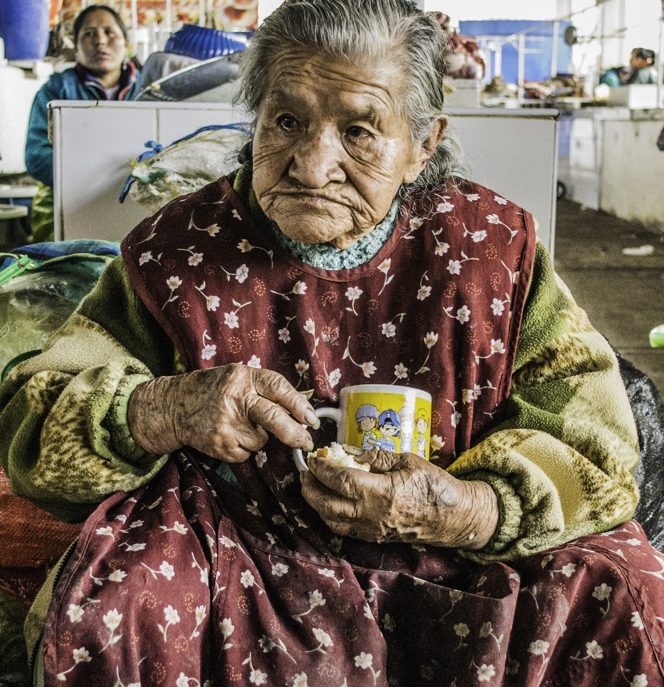
você está tão paciente que perdeu a expectativa?

Slide 15
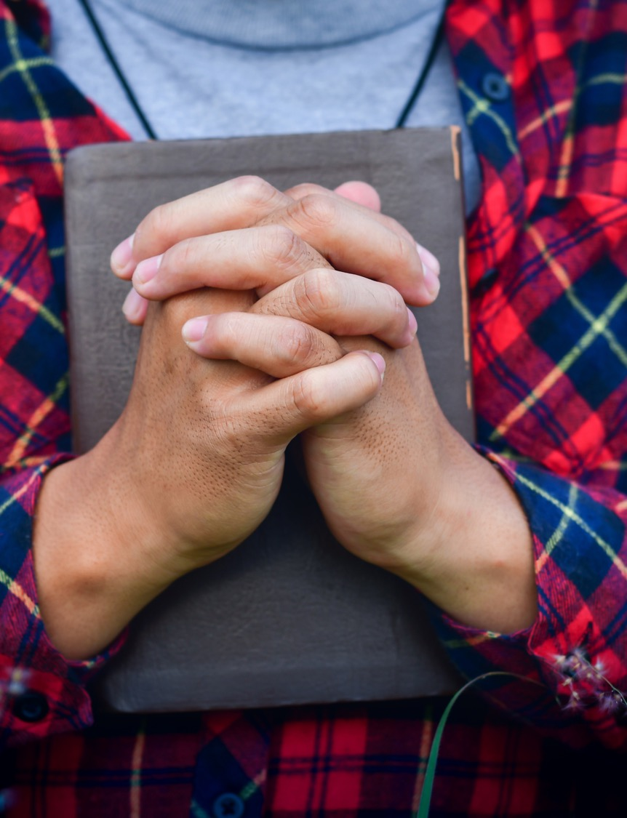
Ardente
expectativa.

Slide 16

A ardente expectativa deve levá-lo não à especulação, mas ao conhecimento pessoal e íntimo.

Slide 17
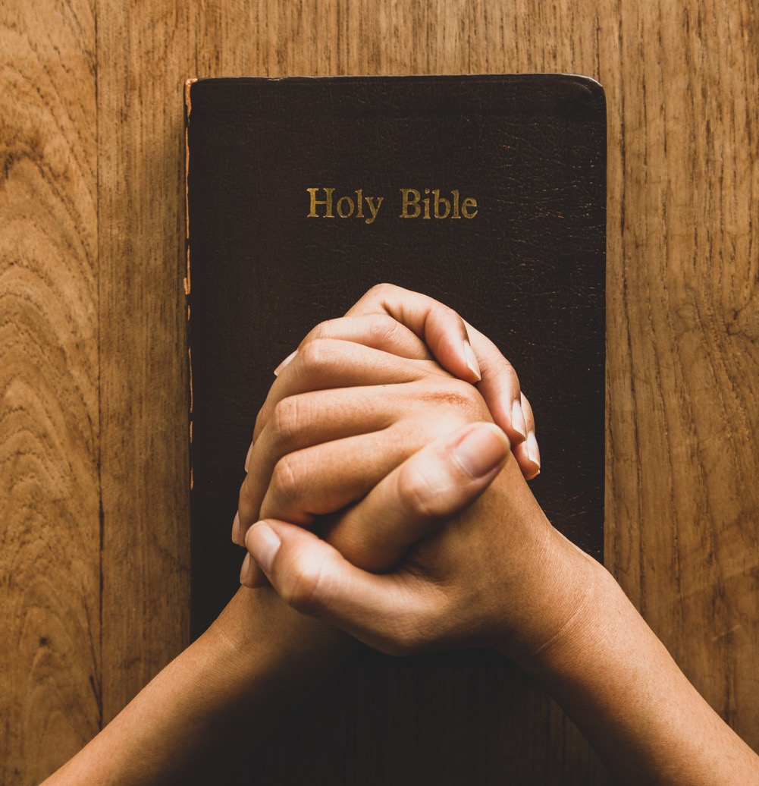
Não permita que o seu tempo na terra limite o seu contato com o céu.

Slide 18
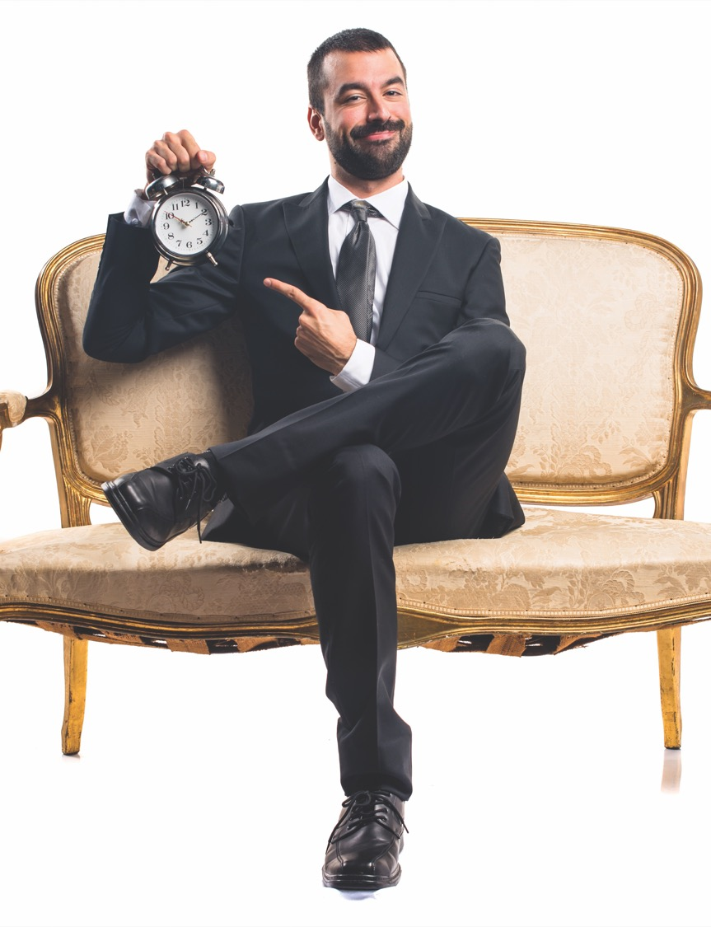
Esperem com paciência.

Slide 19
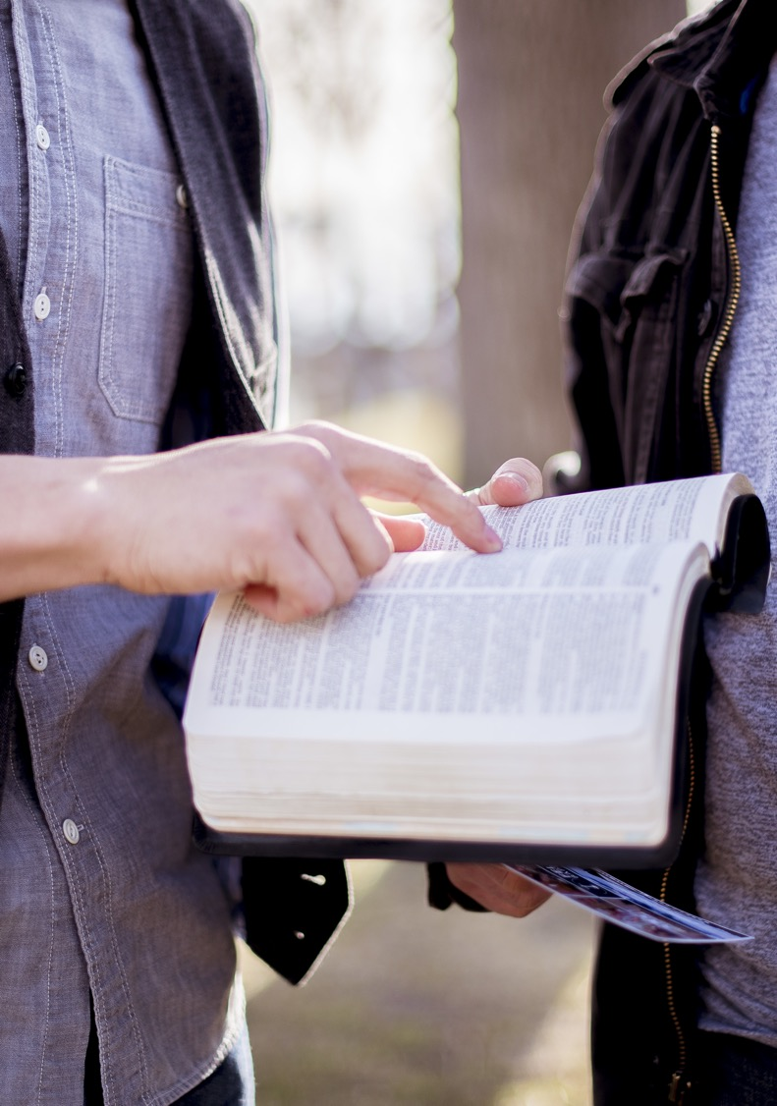
Uma das melhores maneiras de permanecer paciente, aguardando o retorno de Cristo, é trabalhando intensamente para a causa da cruz.

Slide 20
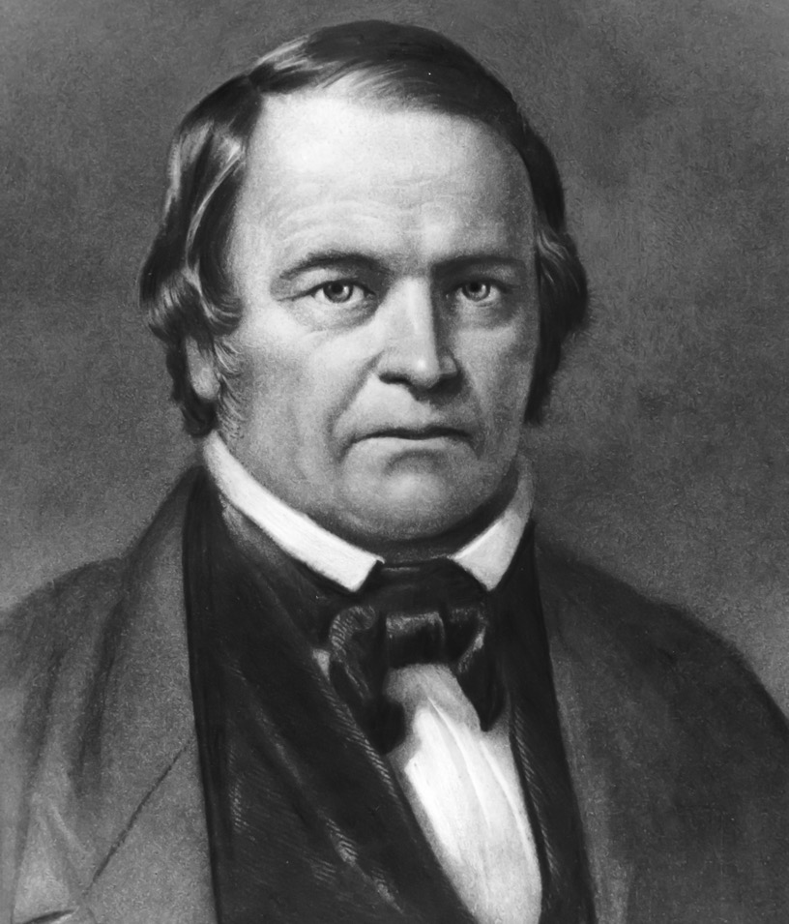
só um homem tinha o direito de perder a ardente expectativa no retorno de Jesus. Esse homem foi Guilherme Miller.

Slide 21
“Aguardo a cada dia e hora o retorno de Cristo”.
Guilherme Miller

Slide 22
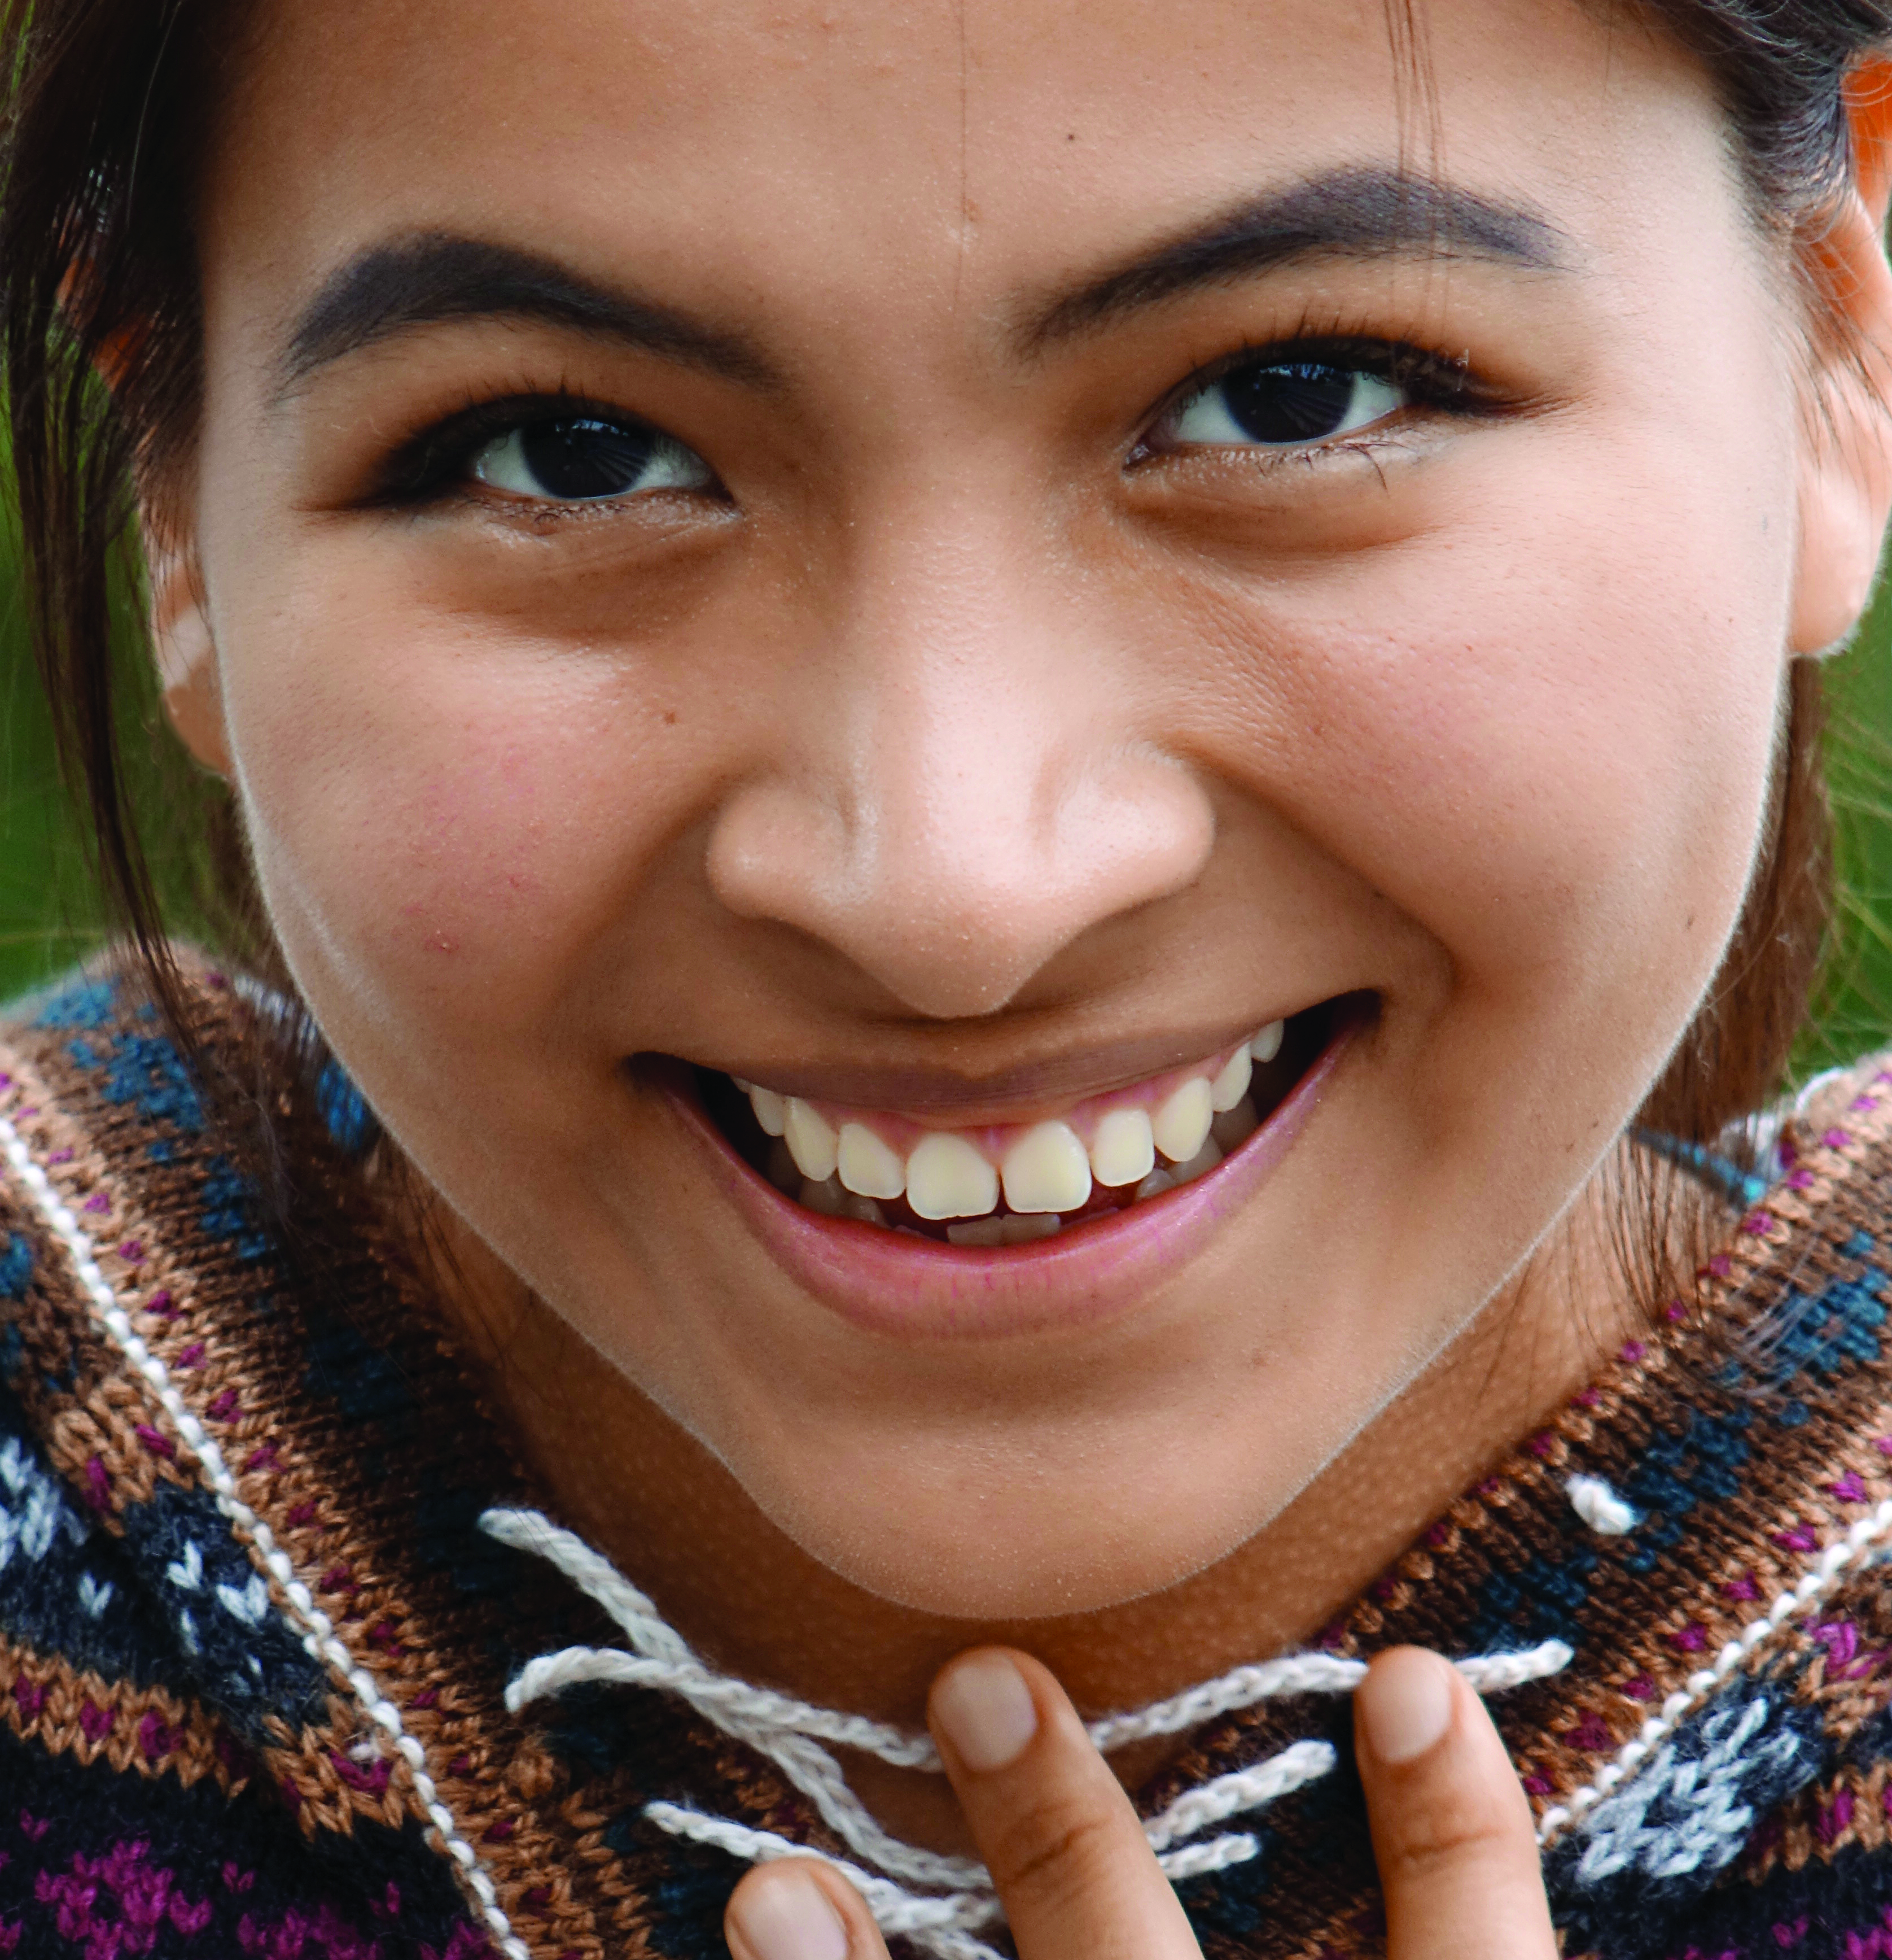
Senhor, me desperta hoje para o perigo de ser pego de surpresa apesar de todas as oportunidades e o conhecimento.

